Slide 1
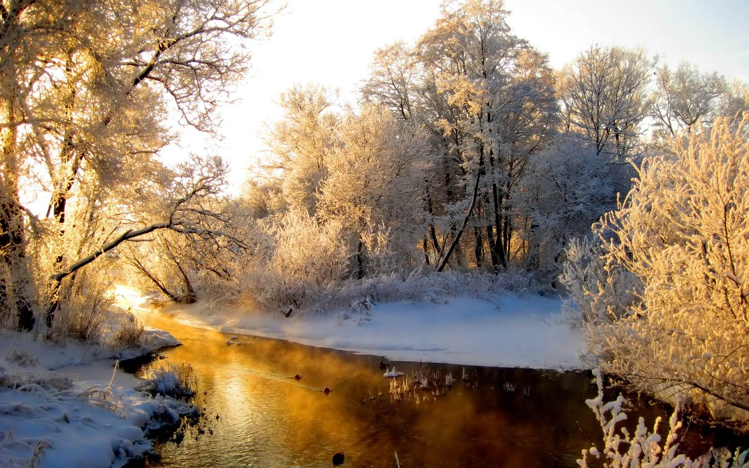
Любовь к русскому языку одна из неотъемлемых частей того чувства которое мы называем любовью к родной земле.
К. Г. Паустовский

Slide 2
Любовь к русскому языку - одна из
_______________________________ _________________________________
_________________________________
неотъемлемых частей того чувства,
______________________________
______________________________
которое мы называем любовью к
____________ _________________________________________
___ _____________________________________
родной земле.
К. Г. Паустовский
кого?
[ ], (которое ).

Slide 3
Отличие
союза | от союзного слова
не является членом предложения | является членом предложения
заменяется союзом | заменяется знаменательной частью речи
можно опустить | нельзя убрать

Slide 4
1. Укажите верное утверждение:
а) Придаточное предложение может стоять после главного, в середине его или перед ним.
б) Придаточное предложение всегда стоит после главного предложения.
в) Придаточное предложение не может стоять в середине главного предложения.

Slide 5
2. Укажите неверное утверждение:
а) придаточное предложение присоединяется к главному с помощью союзов и союзных слов;
б) по смыслу придаточное поясняет только все главное предложение;
в) вопрос помогает выяснить значение придаточного.

Slide 6
3. В каком предложении что является союзным словом?
а) Вспомни песни, что пел соловей.
б) Таня говорит, что трава по ночам растет.
в) Спасибо, что не забываете старика.

Slide 7
4. В каком предложении когда является союзным словом?
а) Когда труд – удовольствие, жизнь хороша.
б) Когда в товарищах согласья нет, на лад их дело не пойдет.
в) Я сделаю это тогда, когда начнется праздник.

Slide 8
5. Найдите предложение с речевой ошибкой:
а) Я учусь в школе, во дворе которого находится стадион.
б) Утро, когда начинается этот рассказ, наступило пасмурное, но тихое.
в) Поднявшись на небольшой холмик, откуда начинается узкая, едва заметная лесная тропинка, он оглянулся.

Slide 9
1. Укажите верное утверждение:
а) Придаточное предложение может стоять после главного, в середине его или перед ним.
б) Придаточное предложение всегда стоит после главного предложения.
в) Придаточное предложение не может стоять в середине главного предложения.

Slide 10
2. Укажите неверное утверждение:
а) придаточное предложение присоединяется к главному с помощью союзов и союзных слов;
б) по смыслу придаточное поясняет только все главное предложение;
в) вопрос помогает выяснить значение придаточного.

Slide 11
3. В каком предложении что является союзным словом?
а) Вспомни песни, что пел соловей.
б) Таня говорит, что трава по ночам растет.
в) Спасибо, что не забываете старика.

Slide 12
4. В каком предложении когда является союзным словом?
а) Когда труд – удовольствие, жизнь хороша.
б) Когда в товарищах согласья нет, на лад их дело не пойдет.
в) Я сделаю это тогда, когда начнется праздник.

Slide 13
5. Найдите предложение с речевой ошибкой:
а) Я учусь в школе, во дворе которого находится стадион.
б) Утро, когда начинается этот рассказ, наступило пасмурное, но тихое.
в) Поднявшись на небольшой холмик, откуда начинается узкая, едва заметная лесная тропинка, он оглянулся.

Slide 14
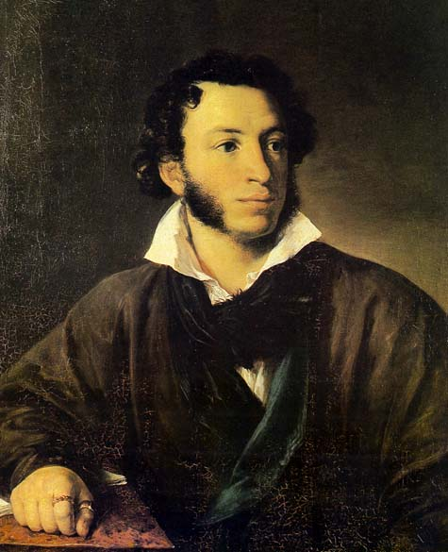
Язык становится могучим и гибким орудием, если им пользуются умело. Ведь любое орудие приносит наибольшую пользу в руках того, кто знает его секреты, владеет им как мастер.
И. Б. Голуб

Slide 15
Язык становится могучим и гибким
______________ _____________________________________
______________________________________
союз
орудием, если им пользуются умело.
_________________________________ ______________________________________________
_________________________________ _______________________________________________
при каком условии?
[ ], (если ).

Slide 16
Ведь любое орудие приносит
___________________________ ______________________________________
______________________________________
наибольшую пользу в руках того, кто
_________________________ _________________
_________________________
знает его секреты, владеет им как
__________________________ ________________________________
__________________________ ________________________________
мастер.
кого?
[ ], (кто ).

Slide 17
СПП. Типы придаточных предложений

Slide 18
Алгоритм рассуждения при определении вида придаточного предложения :
1) найти грамматические основы,
2) установить смысловые отношения между частями сложного предложения, определить главное и придаточное предложения,
3) поставить вопрос от главного к придаточному,
4) найти союз или союзное слово в придаточном предложении,
5) по вопросу и союзу определить вид придаточного предложения.

Slide 19
Определительные придаточные предложения
определяют существительное или местоимение в главной части предложения
отвечают на вопросы: какой? который? чей?
присоединяются союзами: -
присоединяются союзными словами: какой, который, чей, где, кто, что
Воздух был полон свежести, которая бывает после грозы.
Местоименно-определительное придаточное: Кто ищет, тот всегда найдет.

Slide 20
Изъяснительные придаточные предложения
изъясняют, дополняют, поясняют слово со значением речи, мысли, чувства, восприятия, находящееся в главной части предложения (сказуемое)
отвечают на падежные вопросы
присоединяются союзами: что, чтобы, как будто
присоединяются союзными словами: кто, что, чей, отчего, почему, зачем, как, где, когда
Дети чувствуют, кто их любит.

Slide 21
Обстоятельственные придаточные предложения
обозначают место, время, цель, причину, условие, уступку, сравнение, следствие, образ или способ действия, меру и степень
отвечают на вопросы обстоятельства
присоединяются союзами
придаточные места присоединяются союзными словами: где, куда, откуда
Иди, куда влечет тебя свободный ум. (Пушкин.)

Slide 22
Параметры для сравнения | Типы придаточных предложений
 | Определительные | Изъяснительные | Обстоятельственные
Значение | Определяют существительное или местоимение в главной части предложения. | Изъясняют, дополняют слово со значением речи, мысли, чувства, восприятия, находящееся в главной части | Обозначают время, место, образ и способ действия, следствие, причину, условие, цель, уступку, меру и степень
Вопросы | Определения (какой? который? чей?) | Падежные вопросы | Вопросы обстоятельств
Способ присоединения | Союзные слова (какой, который, чей, где, кто, что) | Союзные слова (кто, что, чей, отчего, почему, зачем, как, где, когда) | Союзные слова (для придаточных места: где, куда, откуда)
 | Союзы: - | Подчинительные союзы | Подчинительные союзы

Slide 23
Для оценки произведения недостаточно внимательно прочитать его.
Без знания эпохи не понять сказанного мастером.
Открывая для себя смысл сказанного, надо понять, с какой целью автор использует художественные приемы.

Slide 24
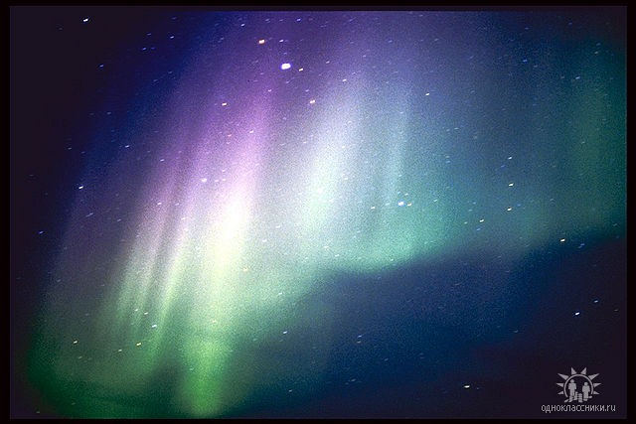
Многие русские слова сами по себе излучают поэзию подобно тому, как камни излучают таинственный блеск.
К. Г. Паустовский

Slide 25
Спасибо за работу !

